Slide 1

TUGAS PRESENTASI PEMOGRAMAN WEB DAN PERANGKAT BERGERAK
Nama Kelompok :
Adittia Nugraha
Andika Rizky Dwiyanto
Dendi Sopwan Ahmad Zaeni
Irham Bustaani
Irwan Wirayana
Mahesa Rizky Andhika

Slide 2
Sistem android
Terdiri Dari :
Android 1.0 & 1.1: Astro (Alpha) & Bender (Beta)
Android 1.5: Cupcake
Android 1.6: Donut
Android 2.0 & 2.1: Eclair
Android 2.2: Froyo (Frozen Yoghurt)
Android 2.3: Gingerbread
Android 3.0 & 3.2: Honeycomb
Android 4.0: Ice Cream Sandwich
Android 4.1 & 4.3: Jelly Bean
Android 4.4: KitKat
Android 5.0 & 5.1: Lollipop
Android 6.0: Marshmallow
Android 7.0 & 7.1: Nougat
Android 8.0 & 8.1: Oreo
Android 9.0: Pie
Android Q Beta (Belum Rilis)

Slide 3
Android Gingerbread A.Pengertian Android 2.3–2.3.7 "Gingerbread" adalah versi yang dihentikan dukungannya dari sistem operasi telepon genggam Android yang dikembangkan oleh Google dan dirilis pada bulan Desember 2010. Rilis Gingerbread memperkenalkan dukungan untuk komunikasi jarak dekat (NFC) (digunakan dalam solusi pembayaran mobile) dan inisiasi sesi protokol (SIP) (digunakan dalam telepon internet VoIP).^{[1]}

Slide 4
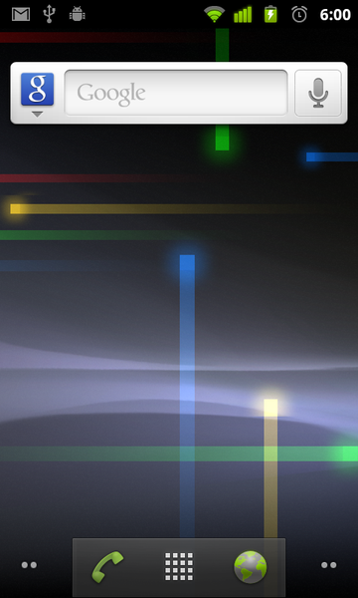
Android Gingerbread B.Tampilan

Slide 5
Android Honeycomb A.Pengertian Loncat ke navigasiLoncat ke pencarianAndroid HoneycombVersi dari sistem operasi AndroidAndroid Honeycomb berjalan di tablet Motorola Xoom PembangunGoogleRilis awal22 Februari 2011; 8 tahun laluRilis terbaru3.2.6 / 15 Februari 2012; 7 tahun laluDidahului olehAndroid GingerbreadDigantikan olehAndroid Ice Cream SandwichSitus resmideveloper.android.com/about/versions/android-3.0-highlights.htmlAndroid 3.0–3.2.6 "Honeycomb" adalah versi yang dihentikan dukungannya dari platform Android yang dirancang untuk perangkat dengan ukuran layar yang lebih besar, terutama tablet. Selain penambahan fitur baru, Honeycomb memperkenalkan apa yang disebut tema antarmuka pengguna "hologram" yang baru dan model interaksi yang dibangun pada fitur utama Android, seperti multitasking, pemberitahuan dan widget.

Slide 6
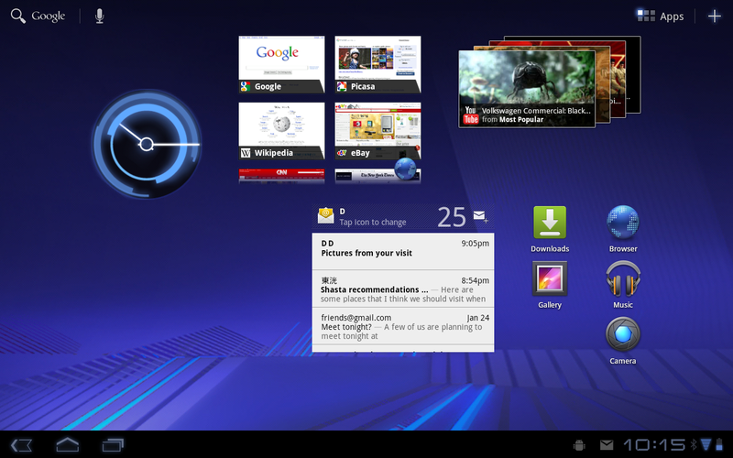
Android HoneyComb B.Tampilan

Slide 7
Android Oreo A.Pengertian
Loncat ke navigasiLoncat ke pencarianAndroid OreoVersi dari sistem operasi AndroidLayar utama Android Oreo pada ponsel cerdas Pixel dengan beberapa aplikasi bawaan Google.
PembangunGoogleKetersediaan untuk umum21 Agustus 2017; 2 tahun lalu^{[1]}Rilis terbaru8.0.0 (OPD3.170816.023)^{[2]} / 7 November 2017; 22 bulan laluDidahului olehAndroid 7 "Nougat"Digantikan olehAndroid 9 "Pie"Situs resmiwww.android.com/versions/oreo-8-0/Status dukunganDidukungAndroid 8.0 Oreo (kode nama Android O selama pengembangan) adalah versi kedelapan dari sistem operasi Android mobile. Ini pertama kali dirilis sebagai preview pengembang ala kualitas pada tanggal 21 Maret 2017. Pratinjau pengembang kedua dirilis pada 17 Mei 2017, dan ini dianggap sebagai kualitas beta dan preview pengembang ketiga dirilis pada tanggal 8 Juni 2017 dan menyelesaikan API. Pada 24 Juli 2017, pratinjau pengembang keempat dirilis yang mencakup perilaku sistem akhir dan perbaikan bug dan pengoptimalan terbaru.^{[3]} Ini dirilis ke publik pada tanggal 21 Agustus 2017. Google meluncurkan sebuah patung pembaruan bertema pencuci mulut di 14th Street Park di Manhattan, dekat dengan pabrik Nabisco asli yang menciptakan Oreo pertama.

Slide 8

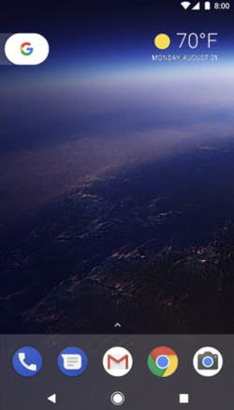
Android Oreo B.Tampilan

Slide 9
Jelaskan linear layout
Adalah sekelompok tampilan yang menyejajarkan semua anak dalam satu arah, secara vertikal / horizontal

Slide 10
Jelaskan Realtive layout
Merupakan layout yang berfungsi untuk mengatur tata letak komponen/widget aplikasi android dengan cara relative (secara bebas) tidak hanya vertikal / horizontal saja seperti linear layout

Slide 11
xml
Adalah bahasa markup yang digunakan untuk menyimpan data. Pada android digunakan untuk merancang interface pada sebuah program yang akan dibuat

Slide 12
java
Adalah bahasa pemograman yang di kembangkan oleh Sun Microsystem

Slide 13
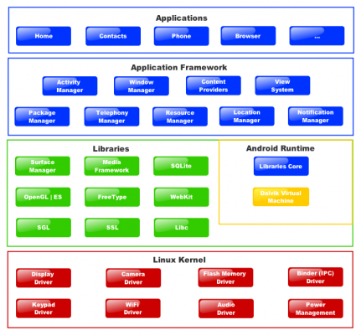
Arsitektur android

Slide 14
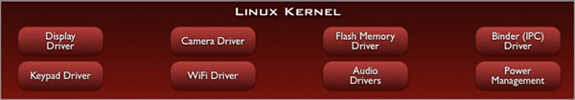
Kernel
Gambar 2 — KernelKarena Android merupakan salah satu turunan dari sistem operasi Linux, maka Android juga memiliki kernel. Bagi yang belum pernah menyentuh sistem operasi Linux pasti akan bertanya — tanya apa itu “KERNEL”. Kernel merupakan inti dari sistem operasi berbasis UNIX. Kernel merupakan lapisan terdalam yang berada pada sistem operasi baik itu Linux maupun Android. Lapisan ini tidak benar — benar berinteraksi dengan pengguna maupun developer, tapi lapisan ini merupakan jantung dari seluruh sistem di Android karena lapisan inilah yang memberikan fungsi-fungsi berikut pada sistem Android:
Abstraksi Hardware
Program Manajemen Memory
Pengaturan Sekuritas
Manajemen Energi Software ( Baterai )
Driver (Driver adalah program yang mengontrol hardware)
Network Stack
Dengan berkembangnya Android maka Kernel Linux yang digunakan juga ikut berkembang, seperti pada table di bawah ini:
Android Version |API Level |Linux Kernel in AOSP — — — — — — — — — — — — — — — — — — — — — — — — — — 1.5 Cupcake |3 |2.6.27 1.6 Donut |4 |2.6.29 2.0/1 Eclair |5–7 |2.6.29 2.2.x Froyo |8 |2.6.32 2.3.x Gingerbread |9, 10 |2.6.35 3.x.x Honeycomb |11–13 |2.6.36 4.0.x Ice Cream San |14, 15 |3.0.1 4.1.x Jelly Bean |16 |3.0.31 4.2.x Jelly Bean |17 |3.4.0 4.3 Jelly Bean |18 |3.4.39 4.4 Kit Kat |19, 20 |3.10 5.x Lollipop |21, 22 |3.16.1 6.0 Marshmallow |23 |3.18.10

Slide 15
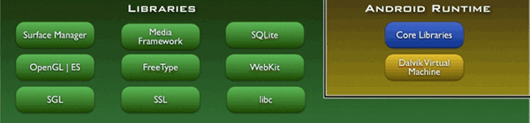
Library membawa sekumpulan instruksi untuk mengarahkan perangkat Android kita dalam menangani berbagai tipe data. Contohnya,perekam dari berbagai macam format Video dan Audio ditangani oleh Media Framework Library.
Berikut adalah beberapa kegunaan Library:
Surface Manager: Mengolah tampilan Windows Pada Layar
SGL: Grafik 2 Dimensi
Open GL|ES: Grafik 3 Dimensi maupun 2 Dimensi
Media Framework: Menunjang perekaman dari berbagai macam format audio, video, dan gambar
Free Type: Penerjemah Font
WebKit: Mesin Browser
libc (System C libraries)
SQLite: Database
Open SSL: Sekuritas Jaringan
Android Libraries
Kategori ini menyangkut Library berbasis Java yang berfungsi khusus untuk pengembangan Android. Contoh dari Library yang termasuk dalam kategori ini adalah Library yang memfasilitasi pembangunan User Interface, Penggambaran Grafik dan akses Database, juga library yang terdapat pada Application Framework.
Rangkuman dari beberapa Library Android yang tersedia untuk Android Developer adalah sebagai berikut :
android.app − Memberikan akses ke model aplikasi dan fondasi dari semua aplikasi Android.
android.content − Memfasilitasi akses konten, mempublikasikan dan mengirim pesan antar aplikasi dan komponen aplikasi.
android.database − Digunakan untuk mengakses data yang dipublikasikan oleh content providers, juga termasuk kelas manajemen basis data SQLite.
android.opengl − antarmuka Java ke Api penerjemah OpenGL ES 3D Graphic
android.os − Menyediakan akses aplikasi ke OS system service stAndar seperti perpesanan, system service, dan IPC ( Inter Process Communication ).
android.text − Digunakan untuk menyajikan dan memanipulasi teks yang ditampilkan pada perangkat.
android.view − Dasar dari pembangunan user interface aplikasi.
android.widget − Koleksi dari beberapa user interface yang telah dibuat dan dapat langsung digunakan seperti tombol, label, tabel, view, layout manager, tombol pilihan, dll.
android.webkit − Sekumpulan kelas untuk memungkinkan kemampuan web browsing yang akan dibangun ke dalam aplikasi.

Slide 16
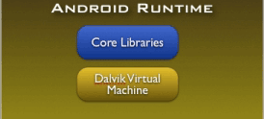
Android Runtime
Gambar 4 — Android RuntimeTerletak pada level yang sama dengan lapisan Library juga terdapat Lapisan Android Runtime dan juga sekumpulan Library Java yang dikhususkan untuk Android. Programmer Aplikasi Android membuat aplikasinya menggunakan bahasa pemrograman Java. Dalam lapisan Android Runtime juga terdapat Dalvik VM (Virtual Machine)
Apa Itu Dalvik VM ?
Dalvik Virtual Machine adalah sejenis Java Virtual Machine yang didesain khusus dan dioptimasikan untuk Android. Dalvik VM menggunakan fitur inti Linux seperti manajemen memory dan multi-threading. Dalvik VM membuat setiap Aplikasi Android dapat berjalan dengan prosesnya sendiri. Berikut beberapa rangkuman mengenai Dalvik VM
Dalvik VM adalah sebuah VM berbasis Register.
Optimal karena kebutuhan memory yang sedikit.
Didesain agar banyak VM dapat dijalankan pada saat yang sama.
Bergantung pada OS yang mendasari suatu proses isolasi, manajemen memori dan dukungan threading.
Beroperasi pada ekstensi DEX.

Slide 17
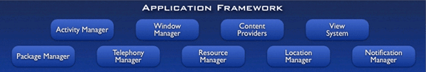
Application Framework
Gambar 5 — Application FrameworkLapisan ini berinteraksi langsung dengan aplikasi kita. Program-program di atas memanajemen fungsi dasar dari perangkat seperti manajemen Resource, Manajemen Panggilan, Manajemen Window dll. Sebagai seorang developer, kita dapat melihat lapisan ini sebagai alat dasar yang dapat digunakan untuk mengembangkan aplikasi.
Beberapa program penting pada Application Framework antara lain:
Activity Manager − Mengontrol semua aspek dari siklus hidup aplikasi dan Activity Stack.
Content Providers − Mengizinkan aplikasi untuk mempublikasikan dan berbagi data dengan aplikasi lainnya.
Resource Manager − Memberikan akses kepada resources yang bukan kode seperti strings, setting warna, dan layout User Interface.
Notifications Manager − Membuat aplikasi dapat menampilkan pengingat dan notifikasi kepada pengguna.
View System − Digunakan untuk membuat User Interface aplikasi

Slide 18

Application Layer
Gambar 6 — ApplicationAplikasi berada pada lapisan terluar dari Arsitektur Android. Pengguna awam Android pasti akan berinteraksi dengan lapisan ini untuk fungsi umum seperti menelepon, mengakses website, dll. Lapisan di bawah dari lapisan aplikasi ini diakses kebanyakan oleh Developer, Programmer atau sejenisnya.
Beberapa aplikasi stAndar yang pasti ada pada setiap perangkat, seperti:
Aplikasi SMS
Penelepon
Web Browser
Contact Manager

Slide 19
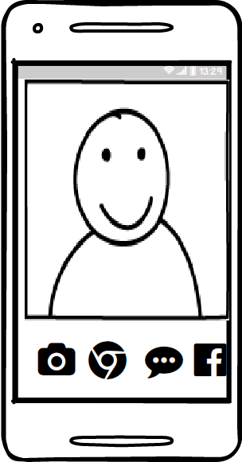
MOCK UP

Slide 20
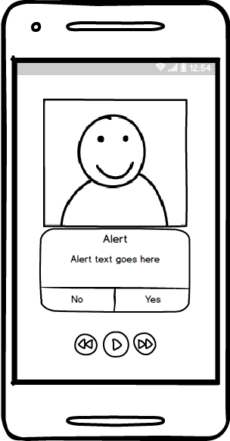

Slide 21
